Slide 1

Lenguaje Estructurado de Consultas a Bases de Datos
Módulo: Lenguaje Estructurado de Consultas a Bases de Datos
Aprendizaje N°2: Manipular la información de una tabla utilizando el lenguaje SQL para dar solución a un requerimiento
Duración estimada: 4 horas
Modalidad: E-learning asincrónico

Slide 2
INICIO DE CLASE
Preguntas de activación (tipo provocación):
1
¿Qué riesgos existen al modificar o eliminar datos directamente en una base de datos sin precauciones?
2
¿Por qué crees que una tabla puede tener una columna que indique si un registro está activo o no, en lugar de eliminarlo?
3
¿Has trabajado alguna vez con archivos CSV? ¿Sabías que puedes cargarlos directamente en una base de datos sin escribir código?

Slide 3
Introducción temática
En esta clase aprenderemos a realizar manipulación directa de los registros de una base de datos en PostgreSQL usando SQL. Este aprendizaje es esencial para cualquier rol que implique la administración, depuración o actualización de datos, desde analistas hasta desarrolladores.
Manipular registros implica insertar nuevos datos, actualizarlos cuando cambian, y eliminarlos cuando ya no son relevantes. Sin embargo, estas operaciones deben realizarse con conocimiento de las consecuencias, especialmente en ambientes de producción donde se trabaja con datos reales y críticos.
La clase tendrá un enfoque práctico: usarás pgAdmin como entorno de trabajo y aprenderás a manipular datos mediante comandos SQL. Veremos también cómo importar registros desde un archivo CSV, una operación común en flujos de trabajo con grandes volúmenes de datos.
Esta competencia se conecta directamente con disciplinas como la ingeniería de datos, la auditoría de sistemas y la gestión de la información en entornos empresariales.
DESARROLLO DEL CONTENIDO

Slide 4
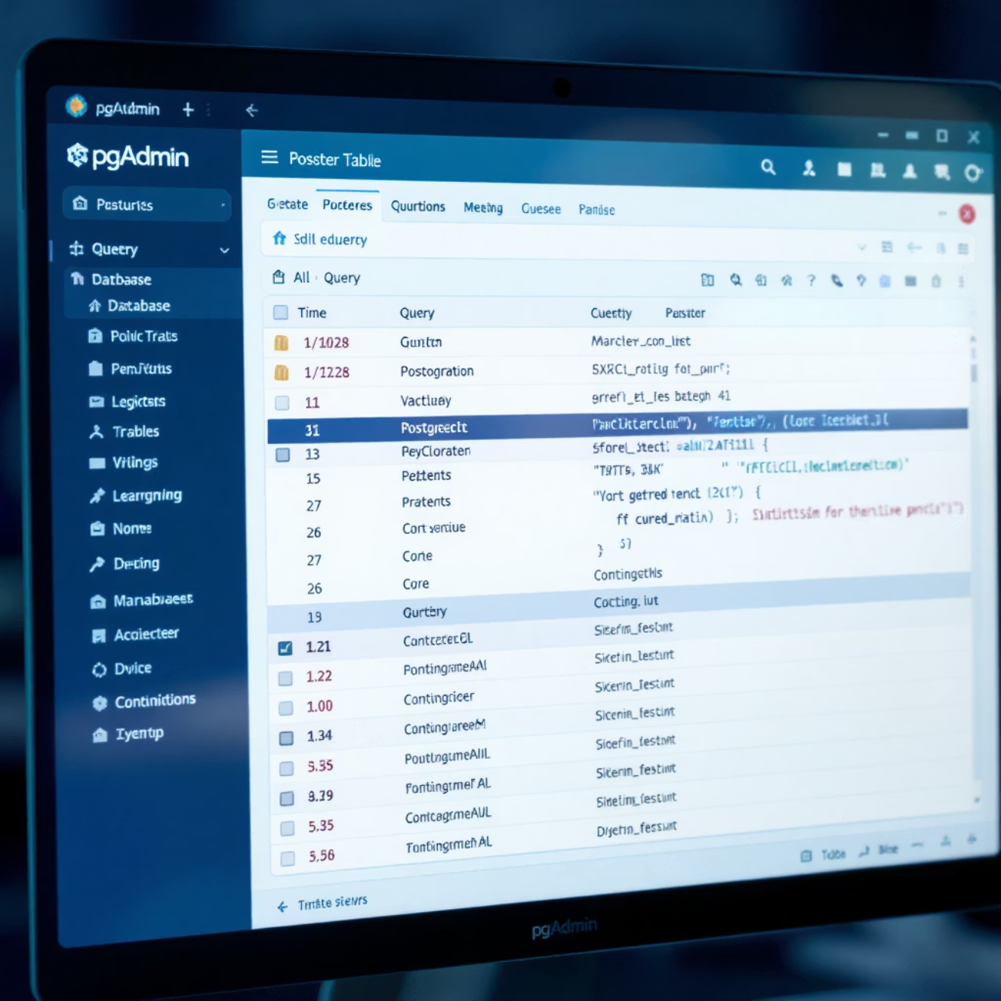

1. PostgreSQL y pgAdmin: el entorno de trabajo
PostgreSQL es un sistema gestor de bases de datos robusto, mientras que pgAdmin es una interfaz visual que permite trabajar con él de forma más intuitiva.
Ejemplo práctico: Una empresa de logística usa pgAdmin para visualizar y modificar rápidamente la base de datos de sus repartidores sin necesidad de acceder vía comandos.

Slide 5
2. Conectarse a una base de datos
Desde consola psql
Desde pgAdmin
Conexión directa mediante línea de comandos para usuarios avanzados
Interfaz gráfica intuitiva para gestión visual de bases de datos
Ejemplo práctico: Un analista de datos se conecta desde pgAdmin a una base PostgreSQL para ejecutar consultas sobre ventas y preparar reportes semanales.

Slide 6

3. Crear una base de datos y gestionar permisos
CREATE DATABASE y CREATE ROLE
GRANT para asignar permisos
Ejemplo práctico: En una institución educativa, el administrador crea una base de datos para registrar notas y permisos diferenciados para profesores y alumnos.

Slide 7
4. Creación de tablas: definiciones y restricciones
Sintaxis CREATE TABLE
Tipos de datos
Restricciones
Estructura básica para definir nuevas tablas
VARCHAR, NUMERIC, DATE, BOOLEAN, etc.
Claves primarias, foráneas, NOT NULL, UNIQUE, CHECK
Ejemplo práctico: En una base de datos de clientes, se asegura que el correo electrónico sea único y que el monto de compra sea mayor a cero.

Slide 8


5. Insertar registros en una tabla
Comando INSERT INTO
Inserciones múltiples
Buenas prácticas
Ejemplo práctico: Un operador ingresa nuevos productos al sistema mediante un formulario, lo que internamente ejecuta sentencias INSERT INTO.

Slide 9
6. Carga de datos desde CSV
01
02
03
Comando COPY
Carga desde pgAdmin
Validación de tipos de datos
Importación masiva de datos desde archivos
Interfaz gráfica para importar archivos CSV
Verificación de compatibilidad durante la importación
Ejemplo práctico: Un supermercado carga su inventario semanal desde un archivo CSV que contiene la actualización de precios y stock.

Slide 10

7. Actualización de registros
Comando UPDATE
Uso del WHERE para evitar errores masivos
Ejemplo práctico: Al final del día, un sistema automatizado actualiza el stock de los productos vendidos usando UPDATE con condiciones específicas.

Slide 11
8. Eliminación de registros
Comando DELETE
Eliminación permanente de registros de la base de datos
Riesgos y alternativas: el "soft delete"
Marcado lógico de registros como inactivos en lugar de eliminación física
Ejemplo práctico: En lugar de eliminar registros de usuarios inactivos, una red social utiliza un campo booleano llamado activo para mantenerlos en la base.

Slide 12





9. Flujo práctico integrado
Crear DB y tablas
Insertar registros manuales y desde CSV
Actualizar valores
Eliminar con y sin precaución
Consulta integrada JOIN
Ejemplo práctico: Un sistema de punto de venta crea nuevas tablas de productos y ventas, actualiza stock en cada venta y realiza reportes diarios mediante JOIN.

Slide 13

ACTIVIDAD PRÁCTICA
Ejercicio
Objetivo: Insertar, modificar y eliminar registros en una base de datos PostgreSQL para resolver un requerimiento de negocio.
Contexto: Una tienda necesita gestionar sus productos y ventas. El analista debe cargar datos, corregir errores y eliminar registros inactivos.

Slide 14
Requerimientos:
PostgreSQL y pgAdmin instalados.
Archivo CSV de productos (se proporciona).
Instrucciones:
Crear la base de datos tienda y las tablas productos y ventas.
Insertar registros manuales.
Cargar el archivo productos.csv.
Actualizar el stock de productos.
Eliminar un producto inactivo.
Ejecutar una consulta JOIN para visualizar ventas.

Slide 15
Modalidad
Tiempo estimado
Entregable
Individual
1 hora
Captura de pantalla de pgAdmin mostrando cada paso realizado correctamente.
Referencias:
Documentación oficial PostgreSQL: https://www.postgresql.org/docs/
Manual pgAdmin: https://www.pgadmin.org/docs/
Solución esperada: (incluye los comandos SQL correctos paso a paso y explicaciones)

Slide 16
CIERRE
Preguntas de reflexión
1
¿Qué tipo de errores podrías evitar utilizando buenas prácticas al actualizar o eliminar registros?
2
¿Cómo influye el diseño de las restricciones en la calidad de los datos almacenados?
3
¿Qué ventajas encuentras al usar pgAdmin frente a una terminal de comandos?

Slide 17





Resumen de lo aprendido
PostgreSQL permite administrar datos de forma robusta y segura.
pgAdmin facilita la visualización y manipulación de bases de datos.
Los comandos SQL INSERT, UPDATE, DELETE y COPY son fundamentales.
Es crucial usar WHERE en operaciones que modifican registros.
Las restricciones aseguran integridad de los datos y previenen errores lógicos.

Slide 18



Activación para la próxima clase
¿Sabes cómo seleccionar sólo ciertos registros de una tabla?
¿Qué son las funciones de agregación en SQL y para qué sirven?
¿Cómo agruparías datos por categorías o fechas en una consulta?

Slide 19

Fin de clase

